Slide 1

РЕАЛИЗАЦИЯ НАЦИОНАЛЬНОГО ПРОЕКТА «КУЛЬТУРА»
В СОСНОВСКОМ МУНИЦИПАЛЬНОМ РАЙОНЕ
Начальник Отдела культуры Маркина Татьяна Ивановна

Slide 2

Указ Президента РФ
от 7 мая 2018 года № 204
«О национальных целях и стратегических задачах развития Российской Федерации на период
до 2024 года» (п.12)

Slide 3

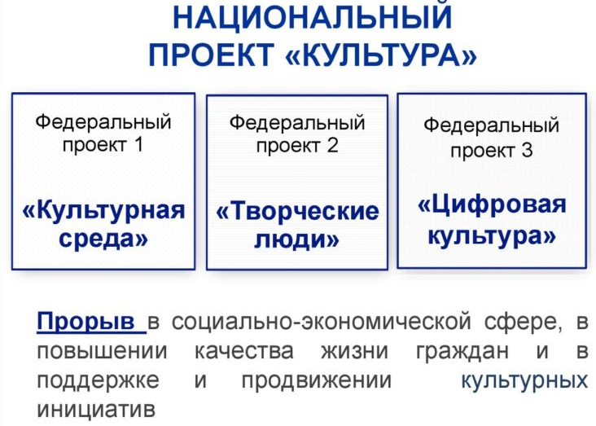

Slide 4
«Культурная среда». Региональный компонент

Slide 5
«Культурная среда». Региональный компонент
Создание Центров культурного развития (ЦКР).
Приобретение музыкальных инструментов в ДШИ.
Создание (реконструирование) культурно-досуговых организаций клубного типа на территориях сельских поселений, обеспечение развития муниципальных библиотек
(в том числе автоклубы).
Создание условий для показа национальных кинофильмов в кинозалах, расположенных в населенных пунктах с численностью населения до 500 тыс. человек.
Модернизирование региональных и муниципальных театров юного зрителя и кукольных театров путем их реконструкции и капитального ремонта.

Slide 6
«Культурная среда». Муниципальный компонент

Slide 7
«Культурная среда». Муниципальный компонент
2020 год | 2021 год | 2022 год | 2023 год
ДК п. Есаульский Капитальный ремонт системы отопления, ВИК и вентиляции Полетаевский ДК Световое и звуковое оборудование для КДУ Приобретение музыкальных инструментов 820,00 тыс. рублей | ДК п. Есаульский Капитальный ремонт 16 177, тыс. рублей Приобретение автоклуба 5 200,00 тыс. рублей | ДК п. Томинский Строительство 56 284,00 тыс. рублей | Приобретение автотранспорта (Газель 13-ти местная) для перевозки творческих коллективов 1 590,00 тыс. рублей

Slide 8
Вид ДК п. Томинский

Slide 9
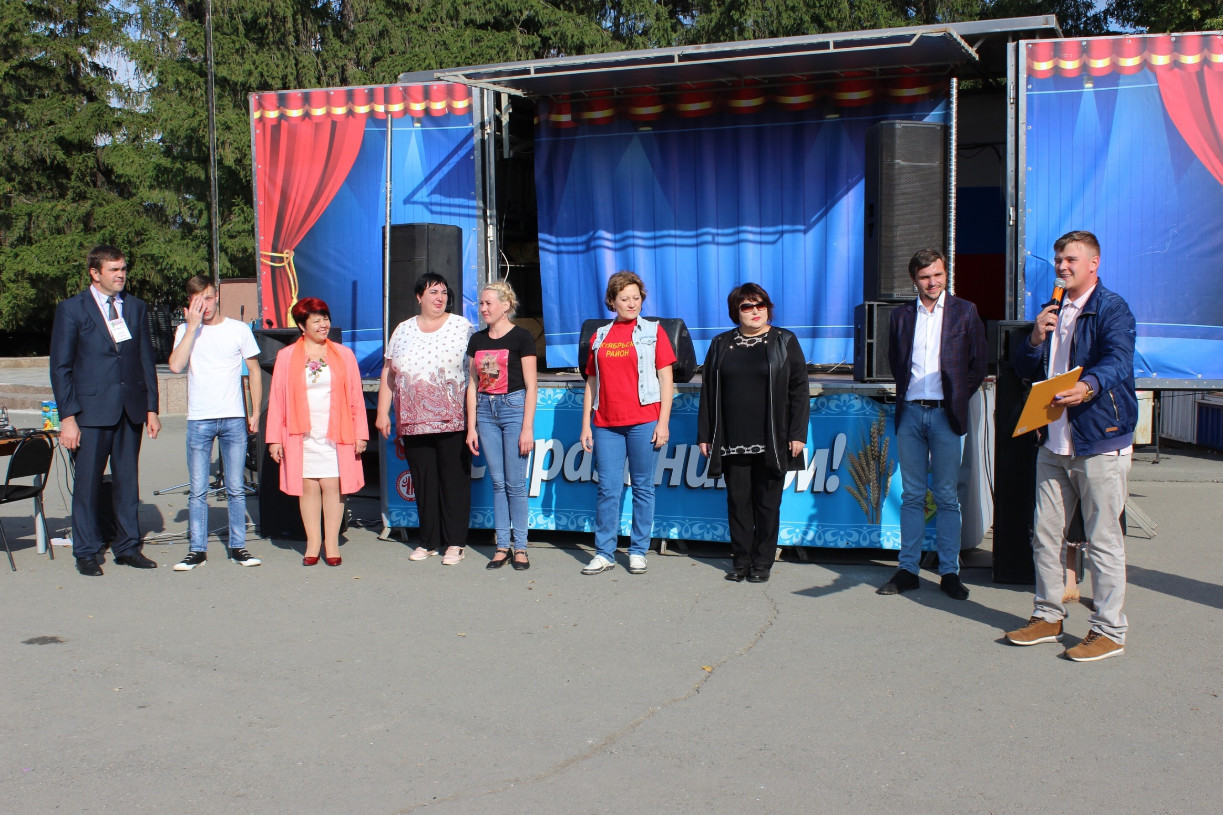
Автоклуб

Slide 10
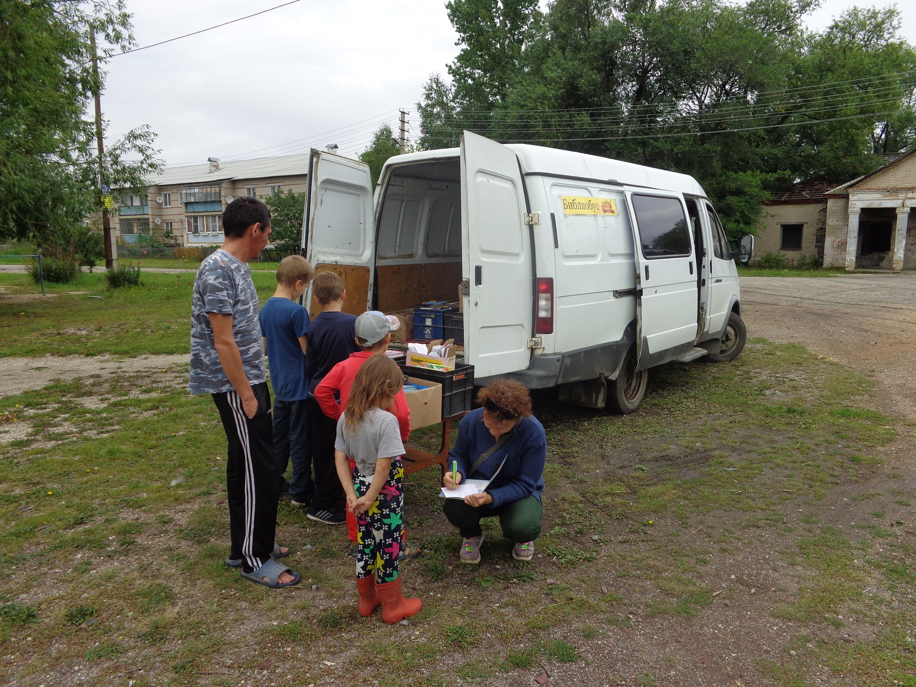
Библиобус

Slide 11



«Культурная среда». Муниципальный компонент
2019 год
Получение пианино «Николай Рубинштейн» в ДШИ п. Полетаево
Открытие районного музея после ремонта и смены экспозиций
Участие в реализации проекта «Модельная библиотека» 5 208,00 тыс. рублей
БИБЛИОТЕКА НОВОГО ПОКОЛЕНИЯ

Slide 12
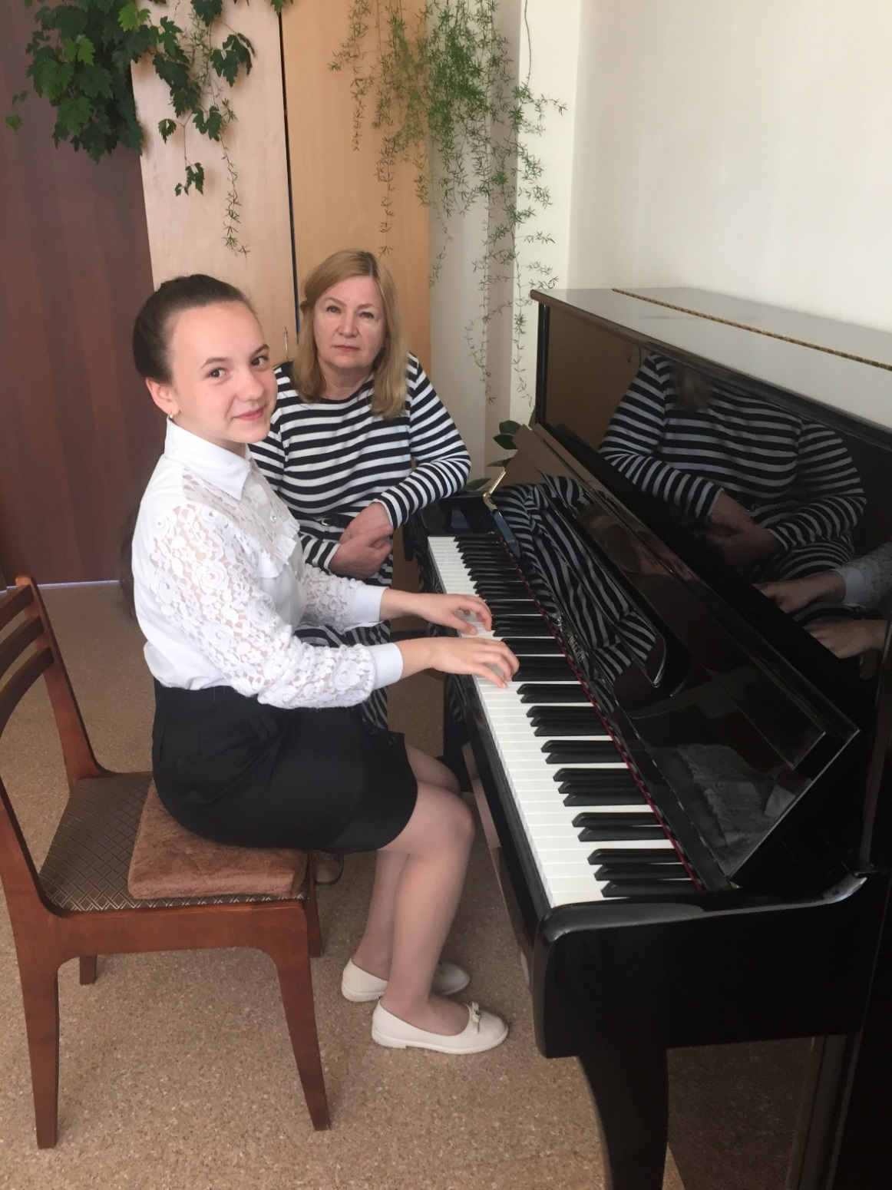
Пианино «Николай Рубинштейн»
в ДШИ
п. Полетаево

Slide 13
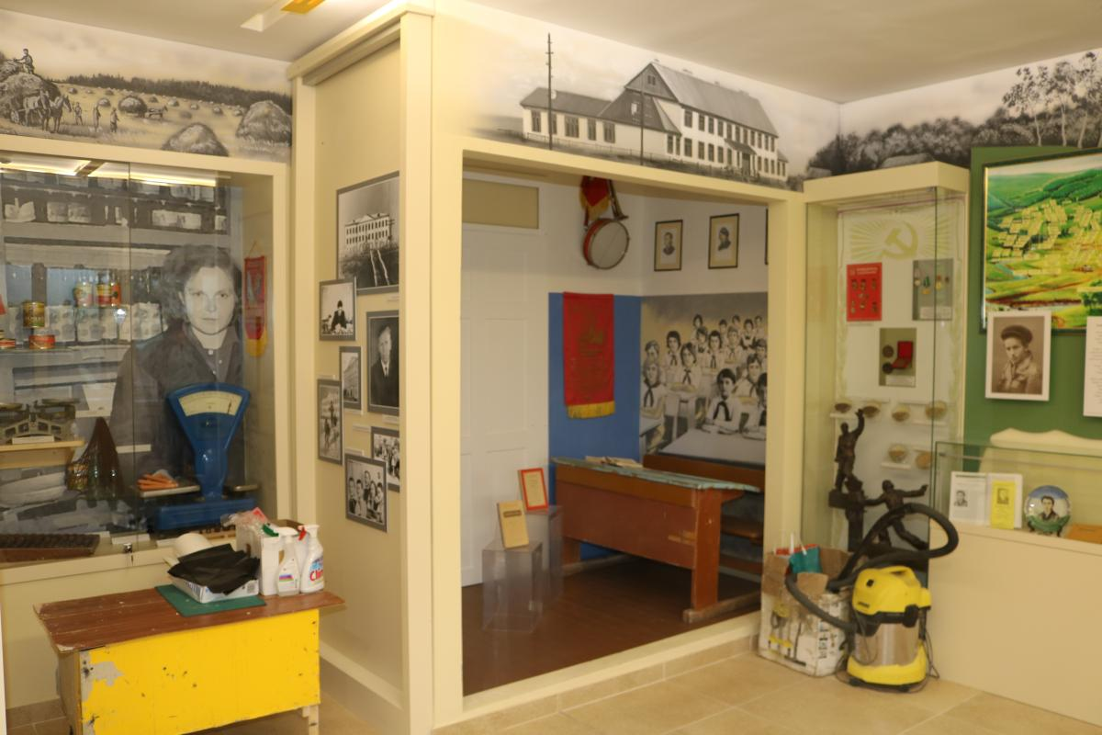
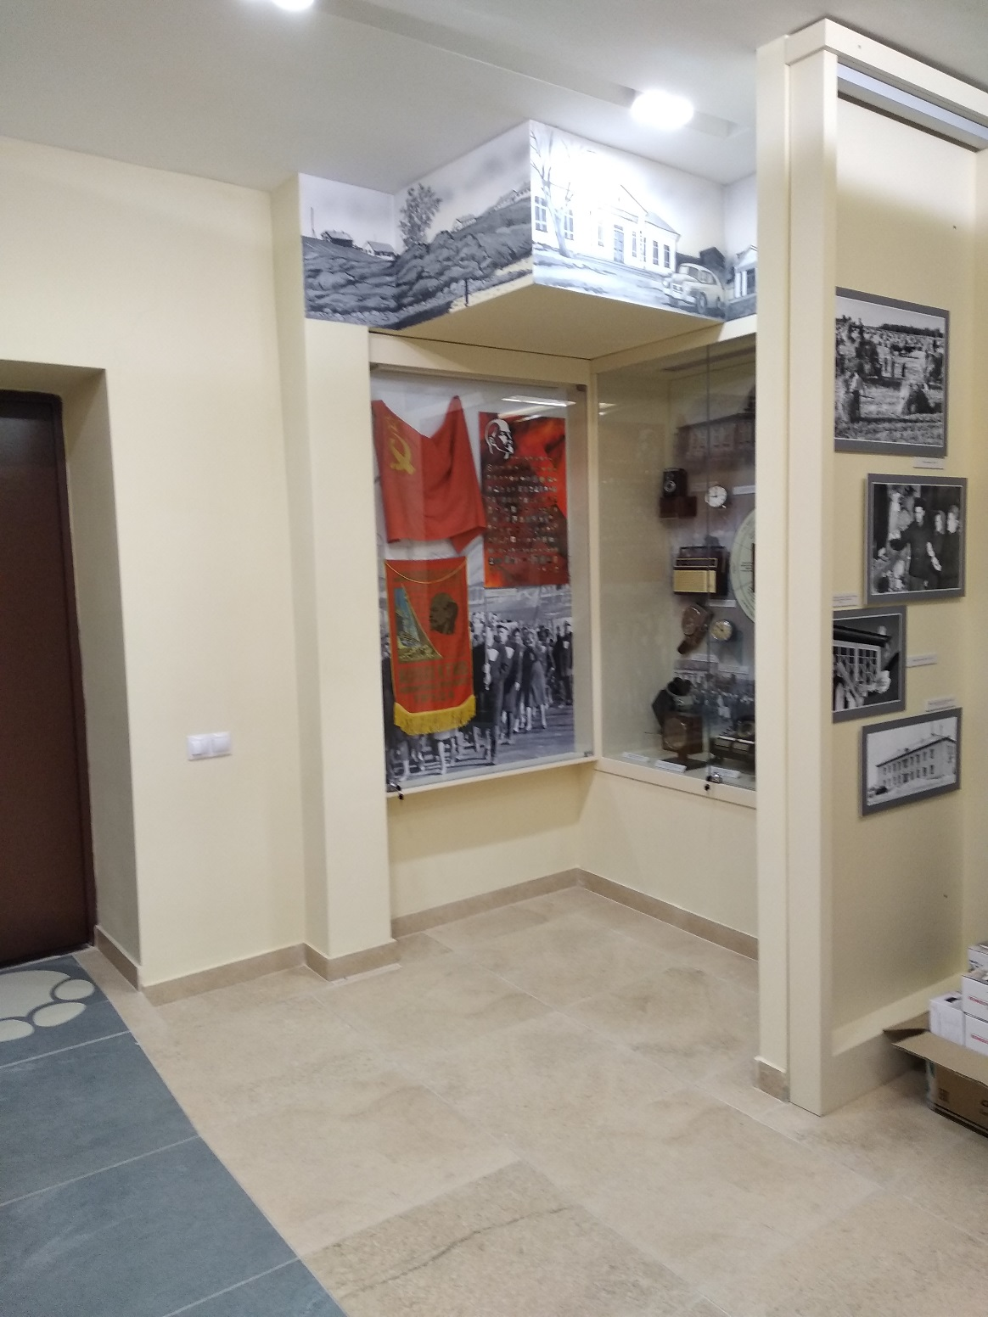
Музей после ремонта

Slide 14
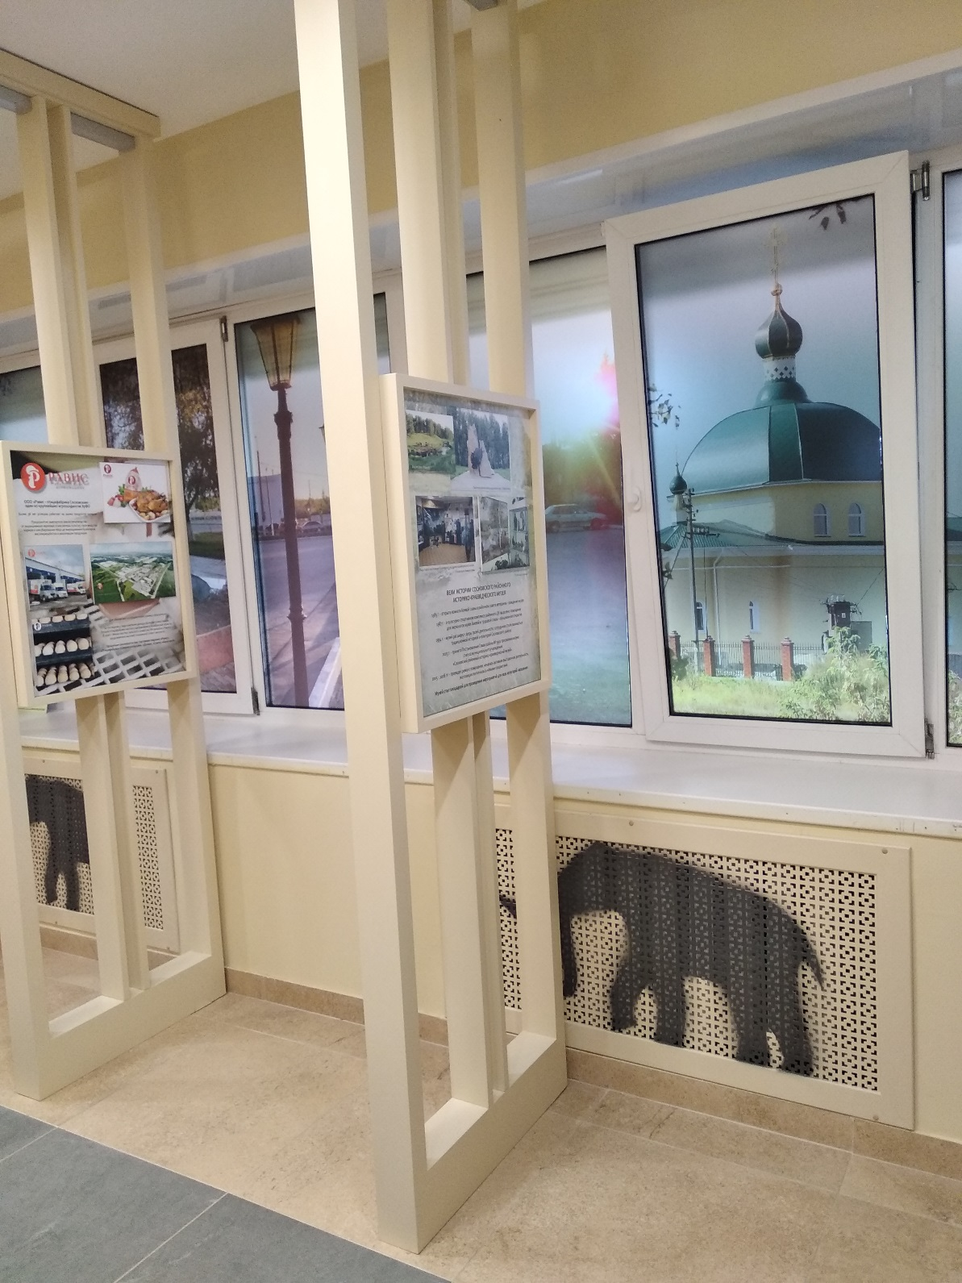
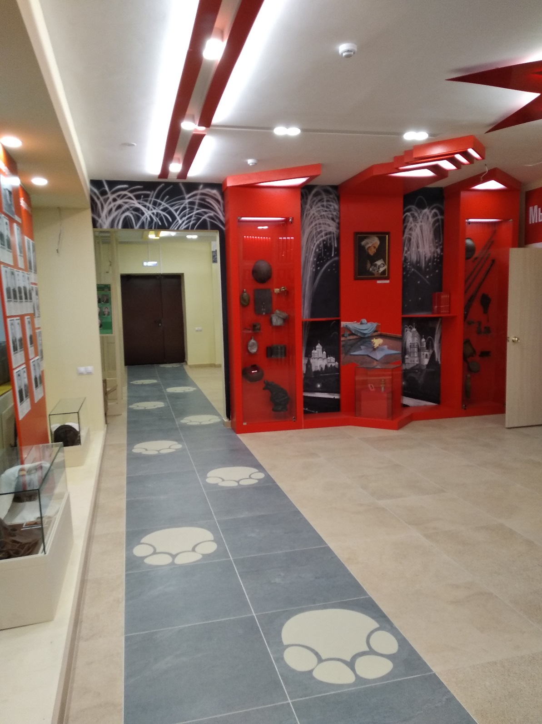

Slide 15
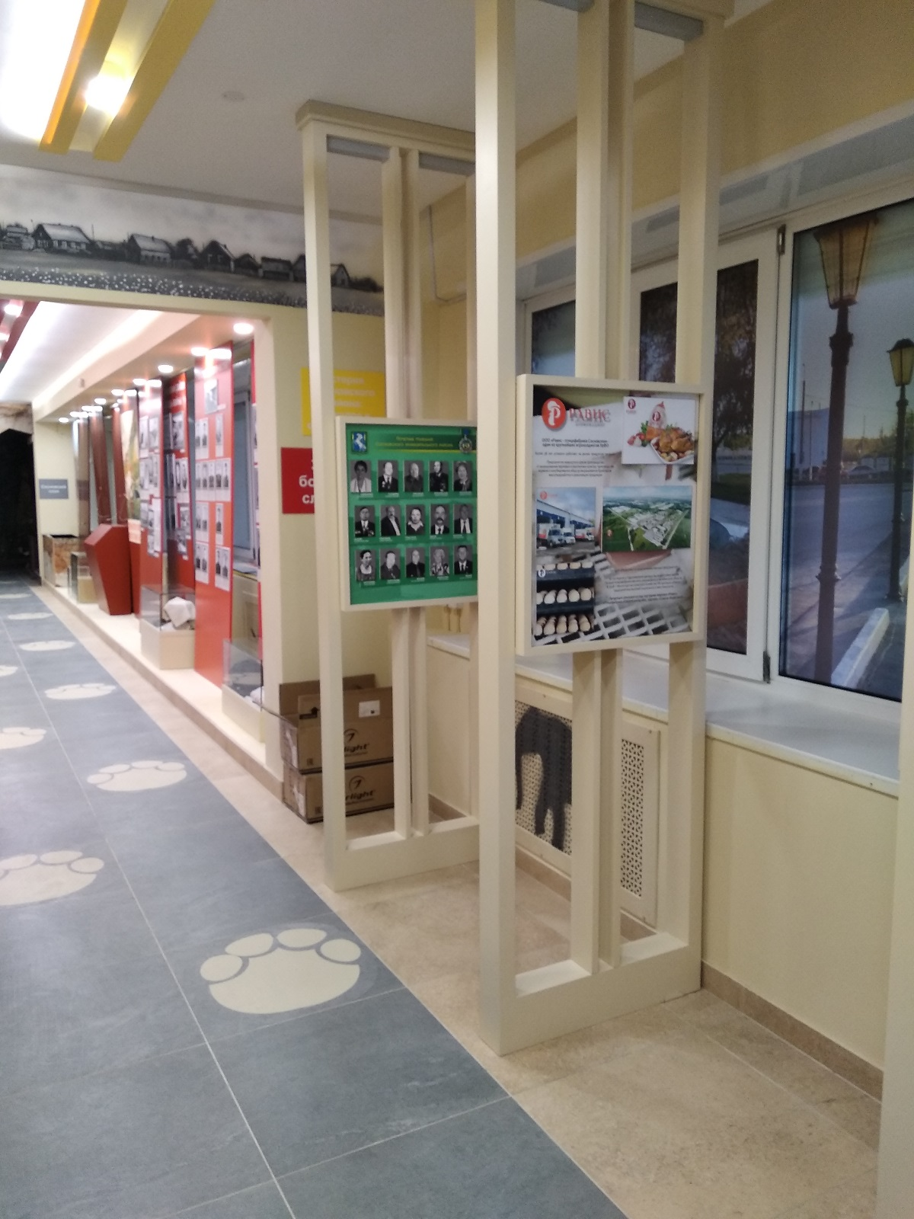
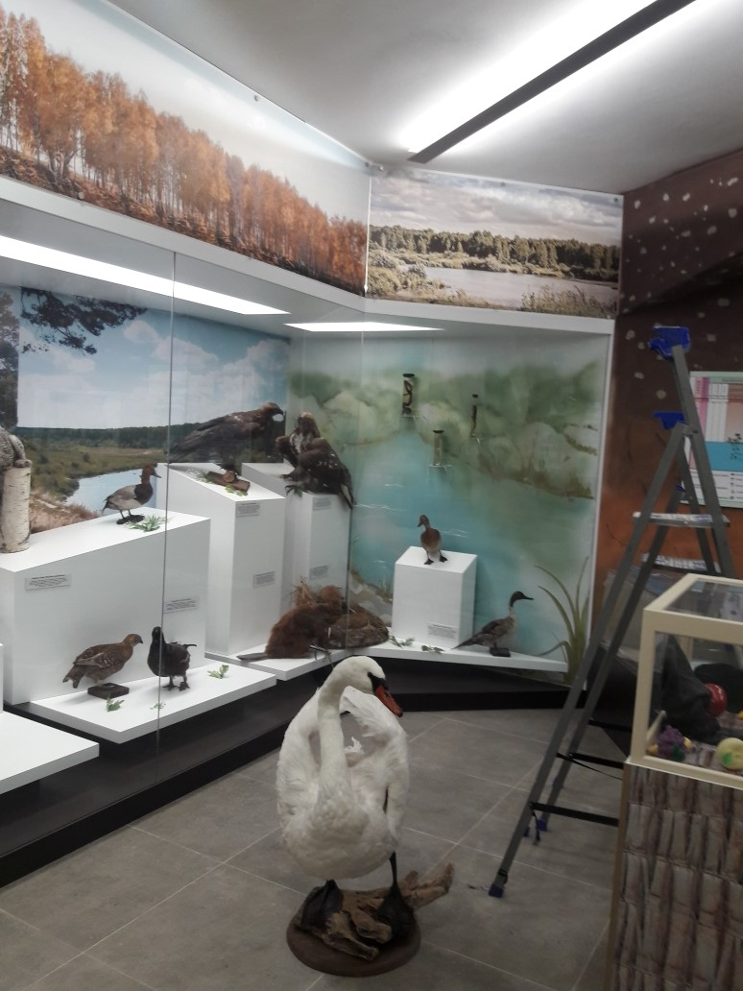

Slide 16
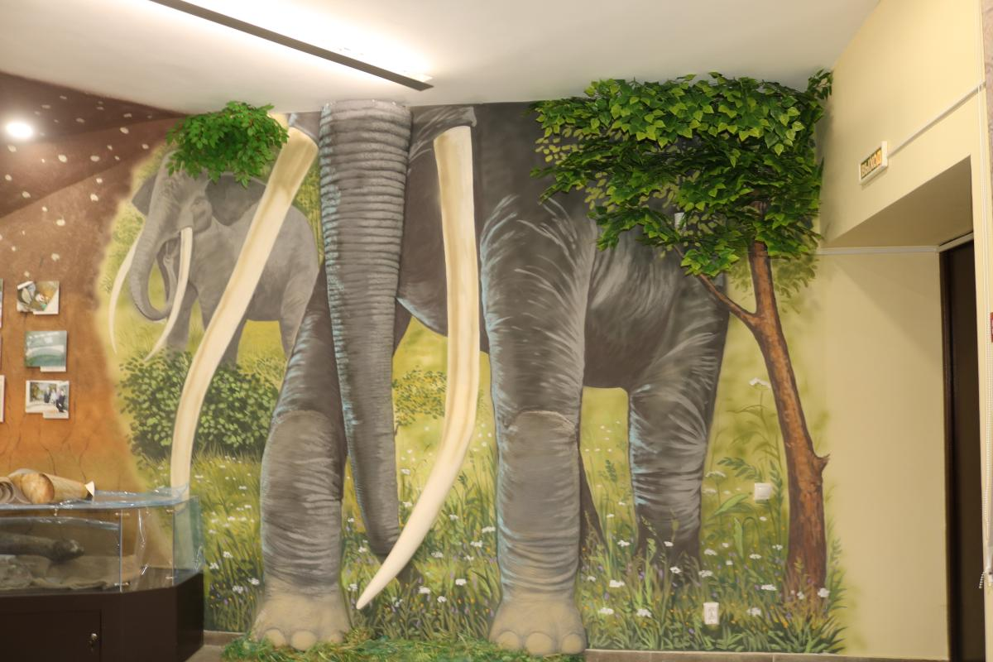

Slide 17
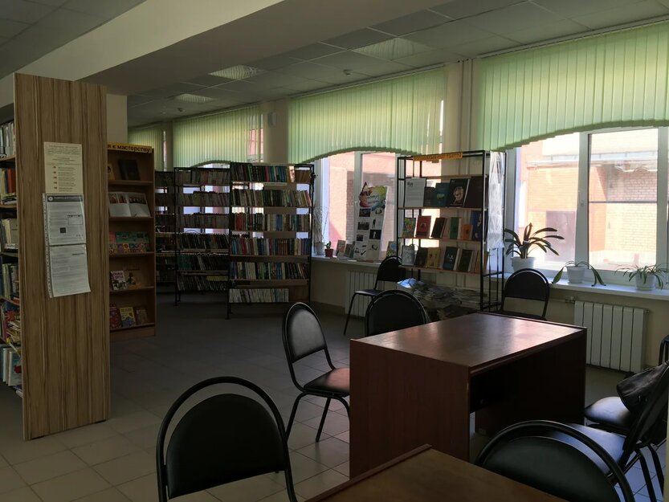
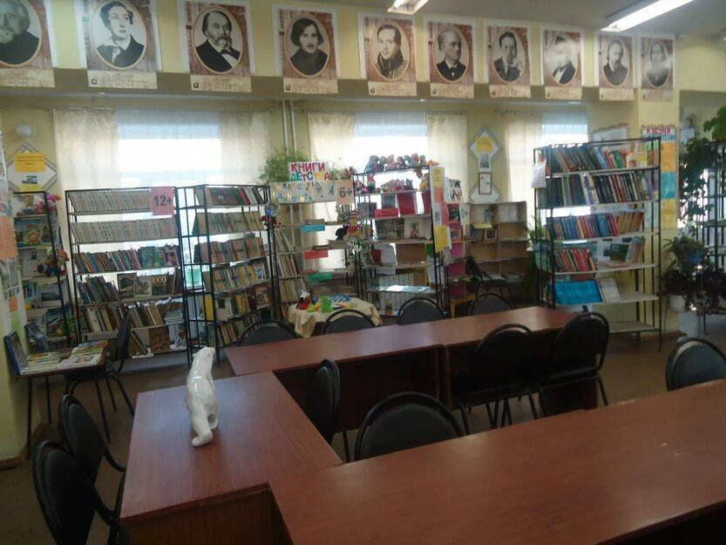
Библиотека п. Полетаево до реализации национального проекта «КУЛЬТУРА»

Slide 18
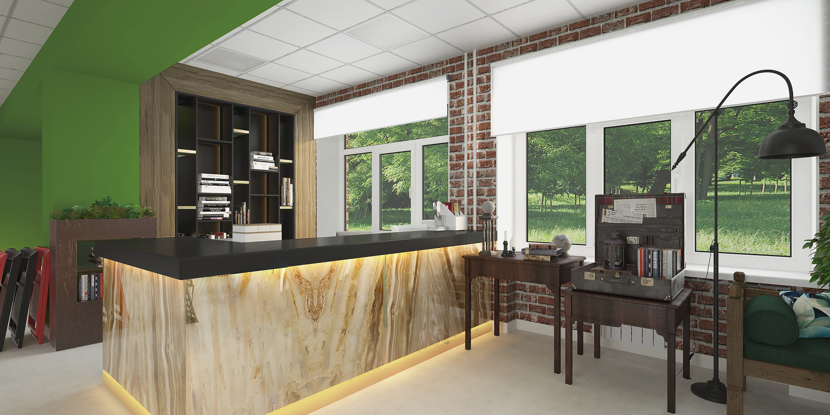
Библиотека п. Полетаево после реализации национального проекта «КУЛЬТУРА»

Slide 19
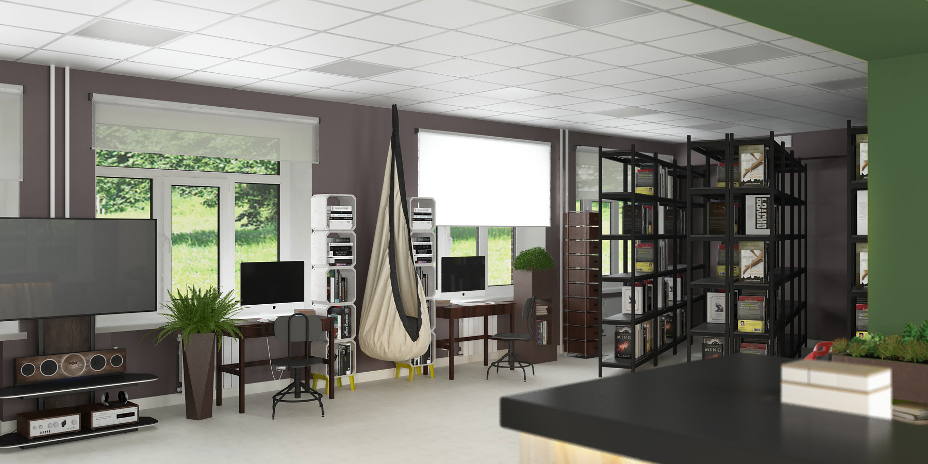

Slide 20
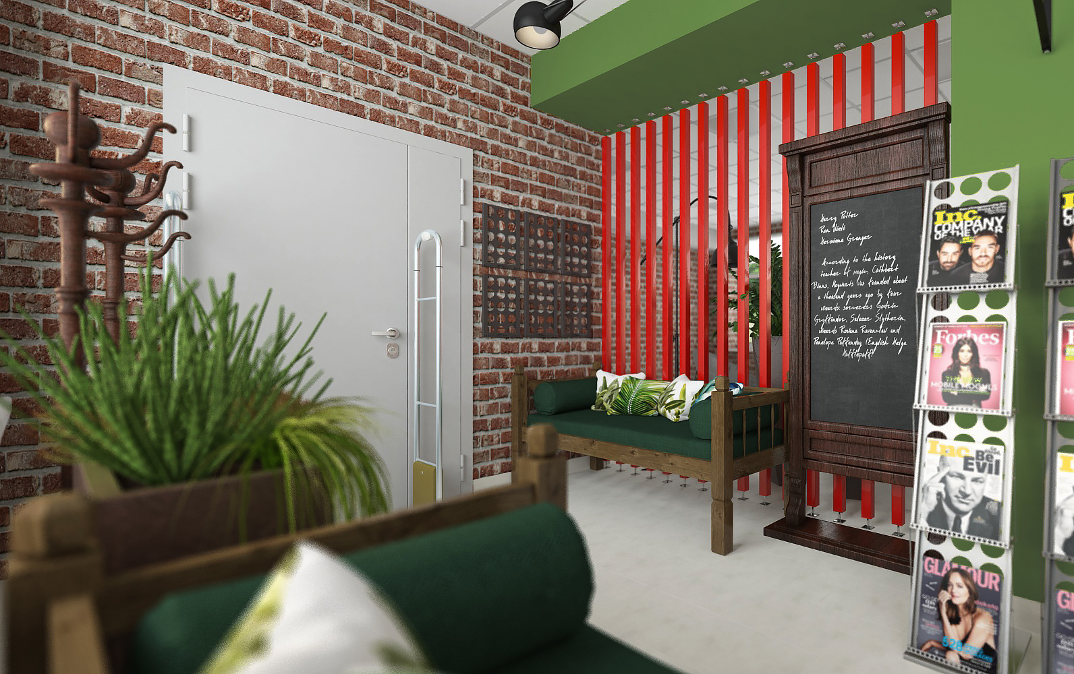

Slide 21
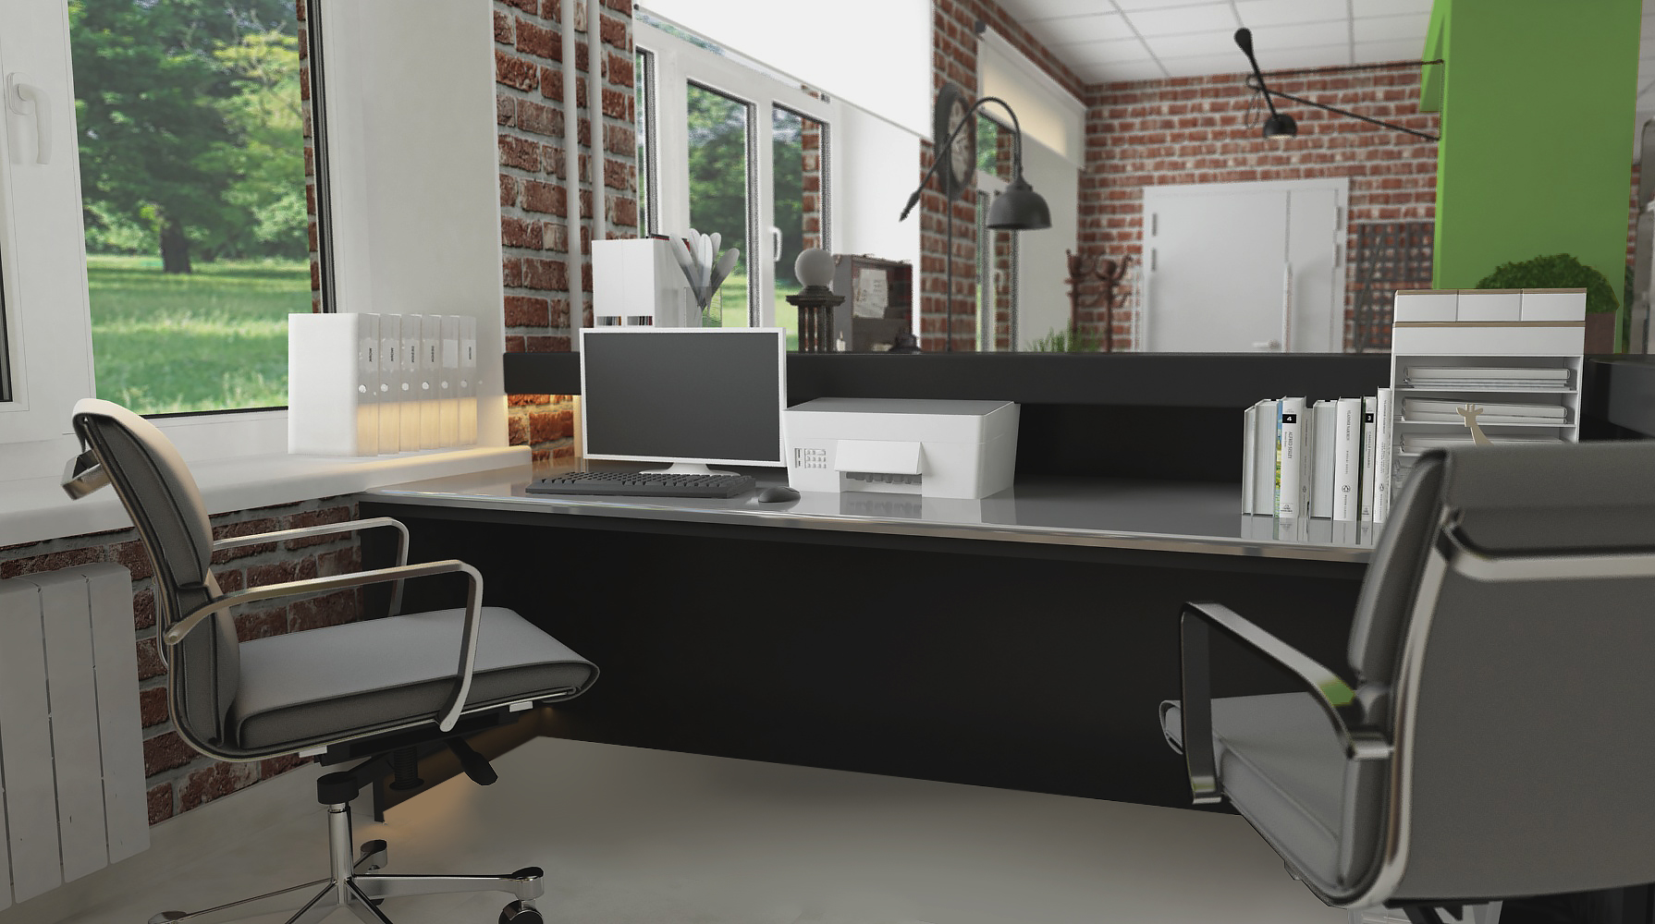

Slide 22
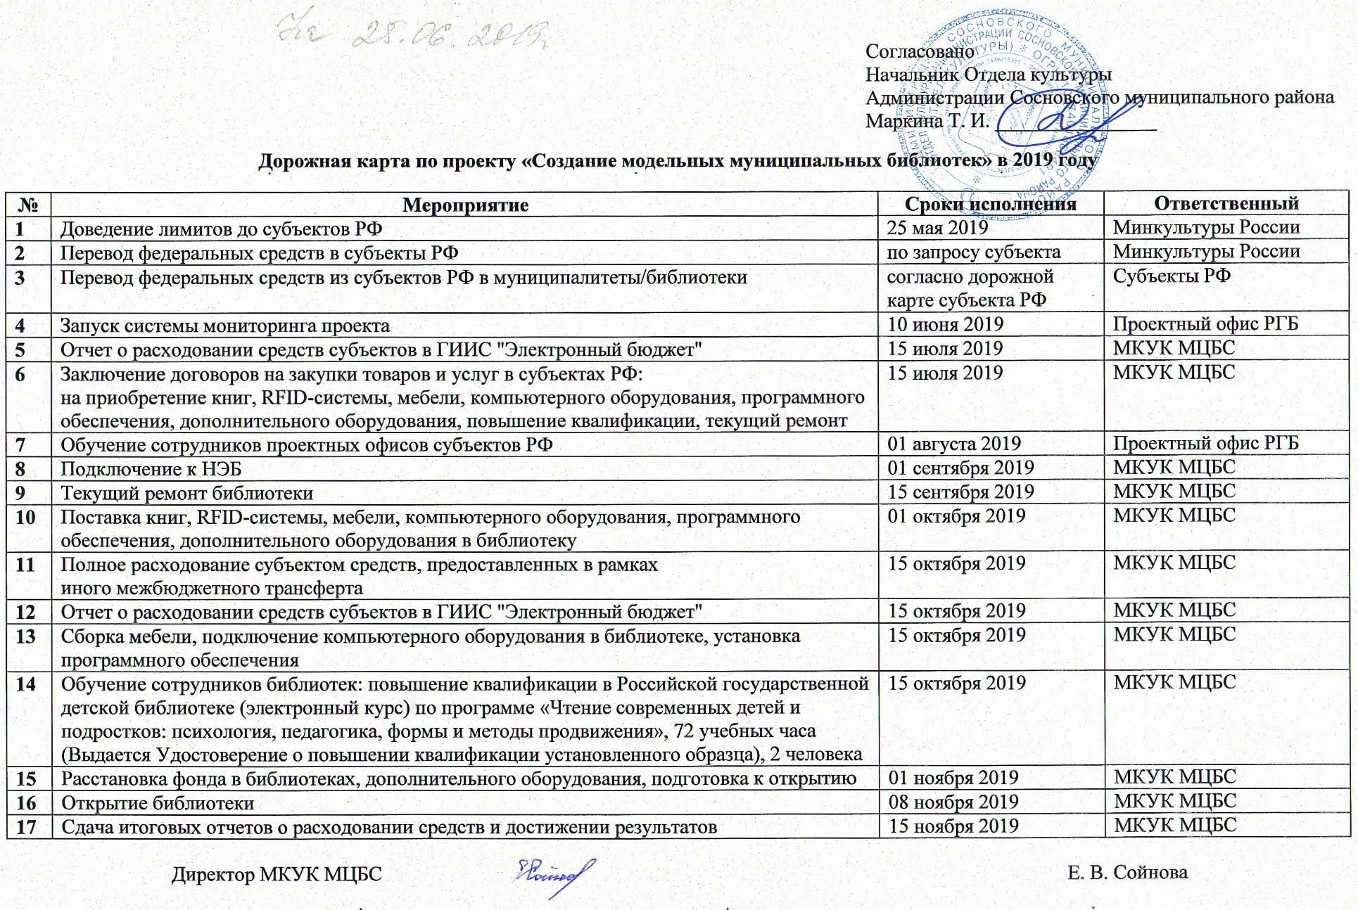
«Культурная среда». Муниципальный компонент

Slide 23
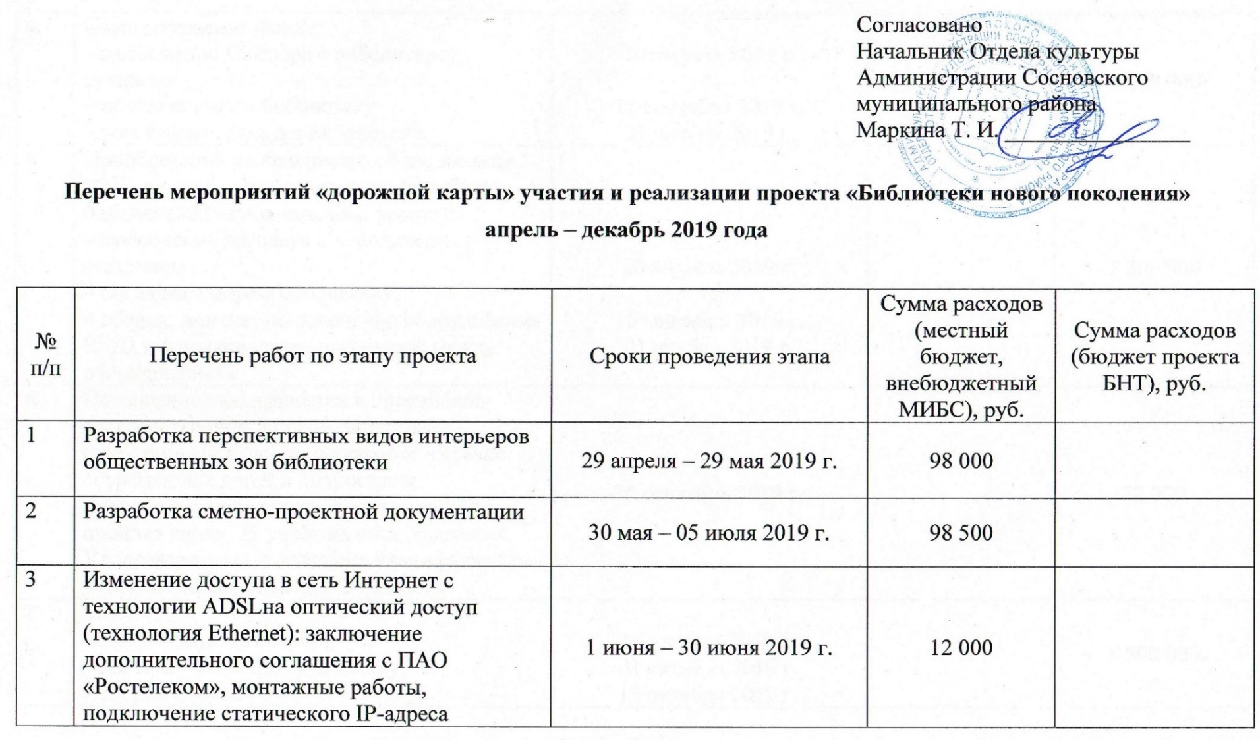
«Культурная среда». Муниципальный компонент

Slide 24
Смета расходов
Наименование | Стоимость
Книги – начальная (максимальная) цена контракта / Н(М)ЦК | 1 195 252,08
RFID – Н(М)ЦК | 923 833,33
Мебель на заказ (первая партия, контракт заключен с ИП Кулеш) – точная стоимость | 599 681,00
Мебель на заказ (вторая партия) | 600 000,00
Мебель (покупка в магазинах) | 500 000,00
Техника и ПО (заключен контракт с «Ситилинк»: компьютеры, оргтехника, ПО и др.) – точная стоимость | 442 590,00
Кулер | 20 000,00
Ремонт | 400 000,00
Электрика (заключен контракт с ООО «Партнер») – точная стоимость | 38 250,88
Жалюзи, рулонные шторы | 60 000,00
Приобретения для клубов (настольные игры и др.) | 10 000,00
Антураж (картины, кашпо, разделители, часы, настольные лампы, торшеры и др.) | 418 722,71
ИТОГО | 5 208 330

Slide 25
Сложности, возникшие в ходе реализации мероприятия «Модельная библиотека»

Slide 26
«Культурная среда». Муниципальный компонент
Очень сжатые сроки реализации мероприятия «Модельная библиотека».
Отсутствие практики реализации проекта «Модельная библиотека» в регионе.
Работа с дизайн-проектом
Большое количество отчетных мероприятий.
Кадры.

Slide 27
«Творческие люди». Региональный компонент

Slide 28
«Творческие люди». Региональный компонент
Продвижение талантливой молодежи в сфере музыкального искусства, в том числе посредством создания национального молодежного симфонического оркестра,
Подготовка кадров для организаций культуры,
Обеспечение поддержки добровольческих движений, в том числе в сфере сохранения культурного наследия народов Российской Федерации,
Создание условий для укрепления гражданской идентичности на основе духовно-нравственных и культурных ценностей народов Российской Федерации,

Slide 29
«Творческие люди». Муниципальный компонент

Slide 30
Одаренные дети
Гутник Николай, детская школа искусств с. Долгодеревенское.
Шамаева Камила, детская школа искусств с. Долгодеревенское.
Чудинова Алена, детская школа искусств с. Долгодеревенское.
Павлов Арсений, детская школа искусств п. Полетаево.
Курочкина Ольга, детская школа искусств п. Полетаево.
Пахомчик Егор, детская школа искусств п. Рощино.
Шулекина Ксения, детская школа искусств п. Рощино.

Slide 31
«Творческие люди». Муниципальный компонент
Поддержка талантливой молодежи посредством районных премий одаренным детям в сфере искусства,
Формирование заявок на участие в областных и федеральных конкурсах по поддержке одаренных детей и их наставников, а так же оформление заявок на федеральные гранты,
Поддержка районных фестивалей и конкурсов ДШИ,
Создание и развитие культурно-познавательных программ в историко-краеведческом музее для школьников,
Формирование волонтерского движения в сфере культуры,
Повышение квалификации и переподготовка кадров.

Slide 32
«Цифровая культура». Региональный компонент

Slide 33
«Цифровая культура». Региональный компонент
Создание виртуальных концертных залов в городах РФ,
Создание мультимедиа-гидов по экспозициям и выставочным проектам,
Пополнение книжными памятниками фонда оцифрованных изданий Национальной электронной библиотеки.
Обеспечение роста числа обращений к цифровым ресурсам культуры в 5 раз к 2024 году

Slide 34
Увеличим посещаемость организаций культуры
на 15%
2018 год
2024 год
407 597
468 737

Slide 35
Национальный проект «КУЛЬТУРА». Муниципальный компонент
+ 30% платные мероприятия КДУ,
+ 15% зрители кино,
+ 15% посещение музея,
+ 10% учащиеся ДШИ,
+ 10% посещение библиотек,
+ 6% участники клубных формирований

Slide 36
Как обеспечим рост числа обращений к цифровым ресурсам культуры в 5 раз к 2024 году?

Slide 37
«Цифровая культура». Муниципальный компонент
в 3 раза увеличим количество обращений
к порталу «Культура.РФ»,
в 3 раза увеличим количество обращений
к порталу «История.РФ»,
в 5 раз увеличим количество обращений
к НЭБ.
Увеличим посещаемость существующих
ресурсов:

Slide 38
Спасибо за внимание!

